Slide 1
Спільна навчальна модульна програма з питань забезпечення рівних прав та можливостей для жінок та чоловіків
МІНІСТЕРСТВА ЕНЕРГЕТИКИ УКРАЇНИ ТА
USAID Проєкту енергетичної безпеки
Основні базові поняття про гендерну рівність та недискримінацію

Slide 2
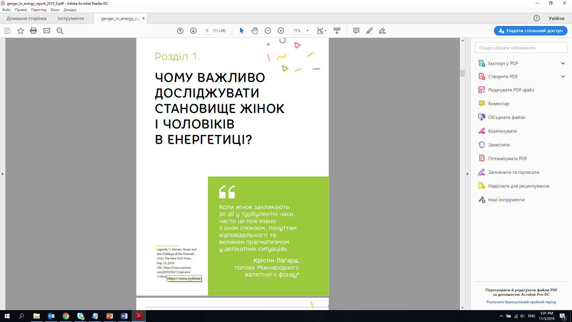
Гендер vs енергетика

Slide 3
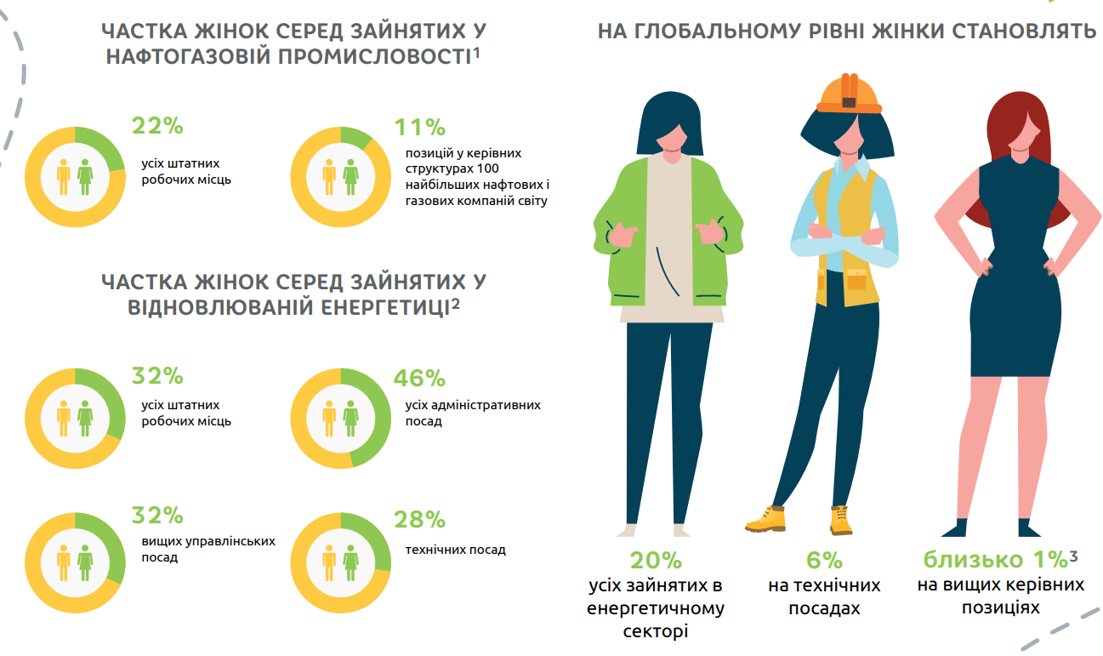

Slide 4
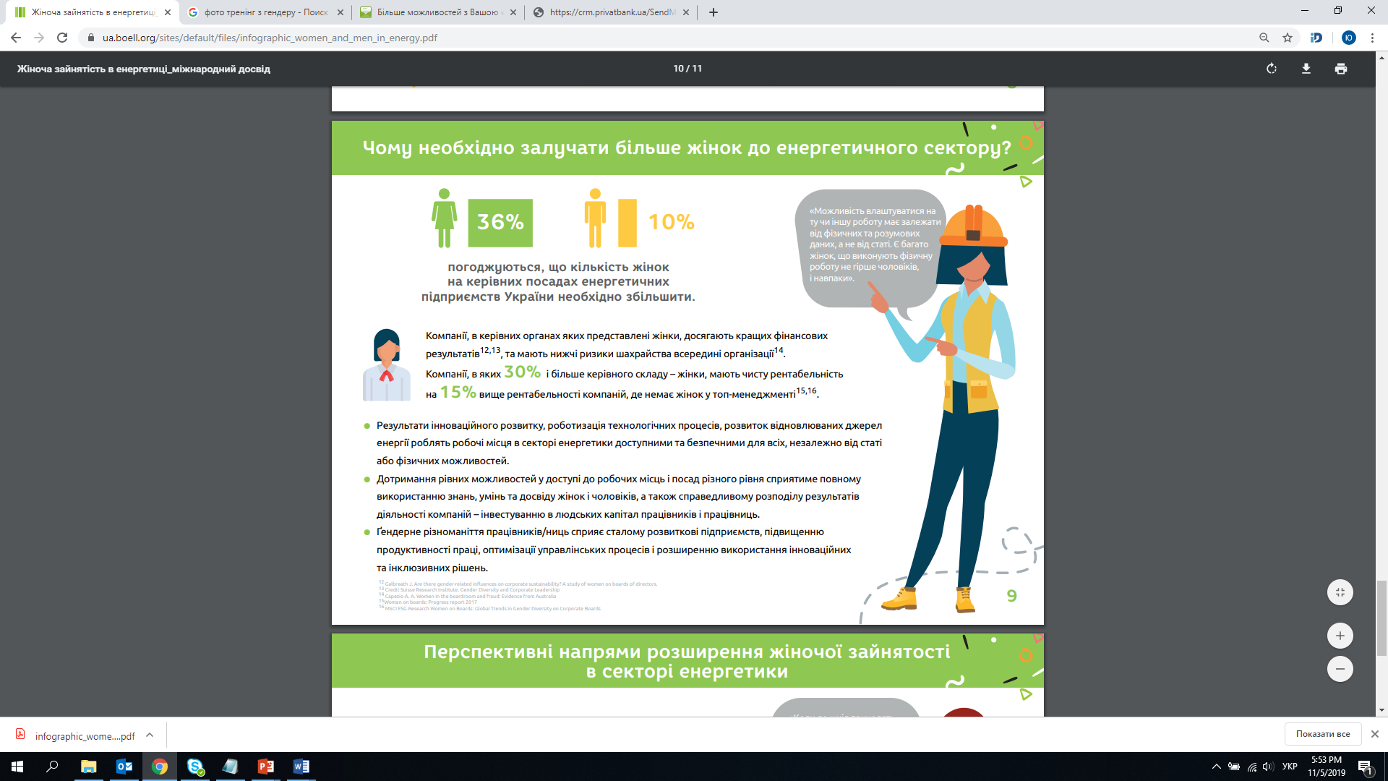

Slide 5
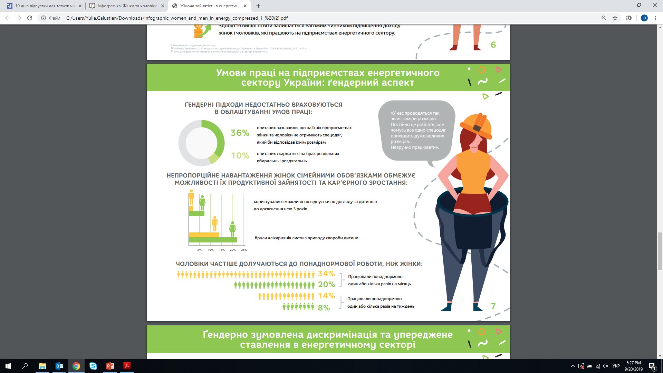

Slide 6
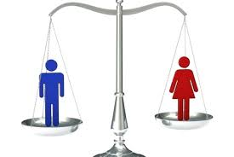

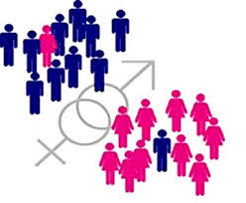

ГЕНДЕР. Що ми знаємо про гендер?

Slide 7
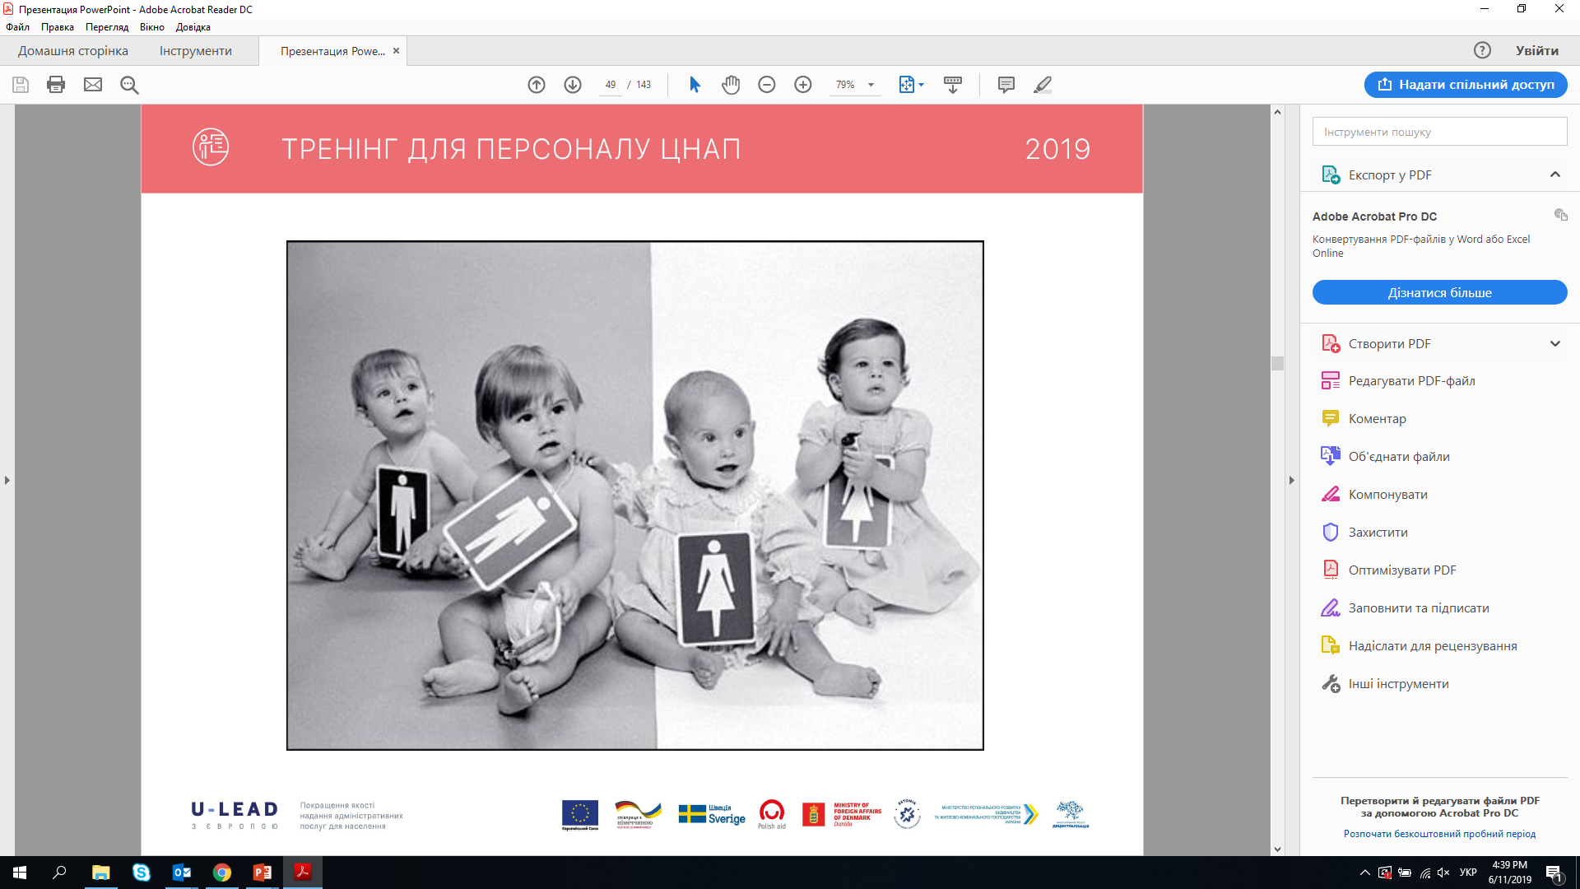
Стать & гендер

Slide 8
ГЕНДЕР
СТАТЬ
набір сексуально-біологічних характеристик, фізичні та фізіологічні відмінності чоловіка та жінки
соціально-рольовий статус людини
соціальні можливості кожної статі в освіті, професійної діяльності, доступ до влади, сімейні ролі
особливості соціальної поведінки, стилю життя та способу мислення
психологічні, соціальні та культурні особливості між чоловіком та жінкою

Slide 9
Вправа: Стать або гендер?
(Спробуйте віднести кожний вислів до статі або гендеру)
Жінки народжують дітей, чоловіки – ні
Жінки можуть годувати немовля груддю, чоловік – лише з пляшечки
У хлопців при досягненні зрілості ламаються голоси
Зарплата чоловіків на 25% вища за зарплату жінок
Дві третини усієї роботи у світі виконують жінки
В галузі енергетики жінок значно менше, ніж чоловіків
У Верховній Раді – більшість чоловіків

Slide 10


Slide 11
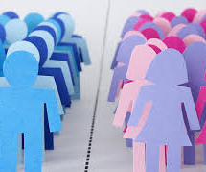
Запитання: «Який відсоток від загального населення України складають жінки?»
A.60%
B. 53,7%
C. 51,2%

Slide 12
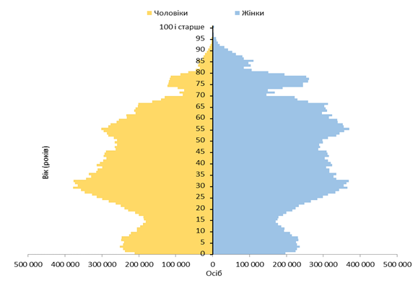
Відповідь: Який відсоток від загального населення України складають жінки?
A.60%
B. 53,7%
C. 51,2%
На 01.07.2021
Населення= 41383182 тис. осіб

Slide 13
Запитання: «Різниця середньої очікуваної тривалості життя при народженні між чоловіками та жінками?»
А. 5 років
В. 10,1 років
С. 12 років

Slide 14
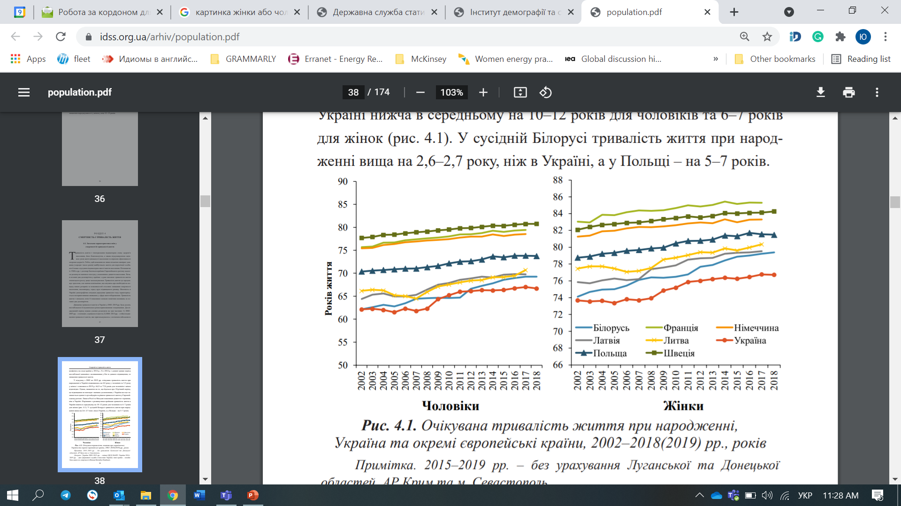
Відповідь: Різниця середньої очікуваної тривалості життя при народженні між чоловіками та жінками жінками?
А.5 років
В.10,1 років
Ч - 66,9 р.
Ж - 77,0 р.
С.12 років

Slide 15
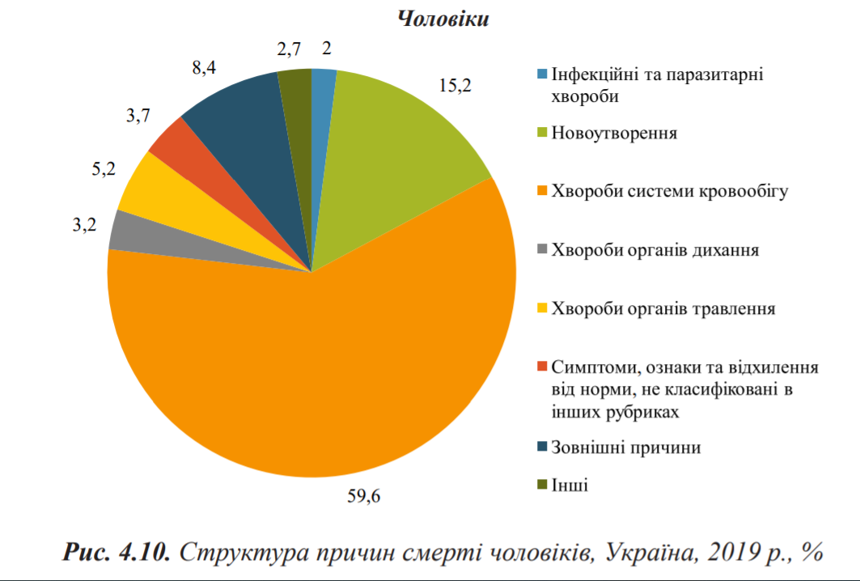
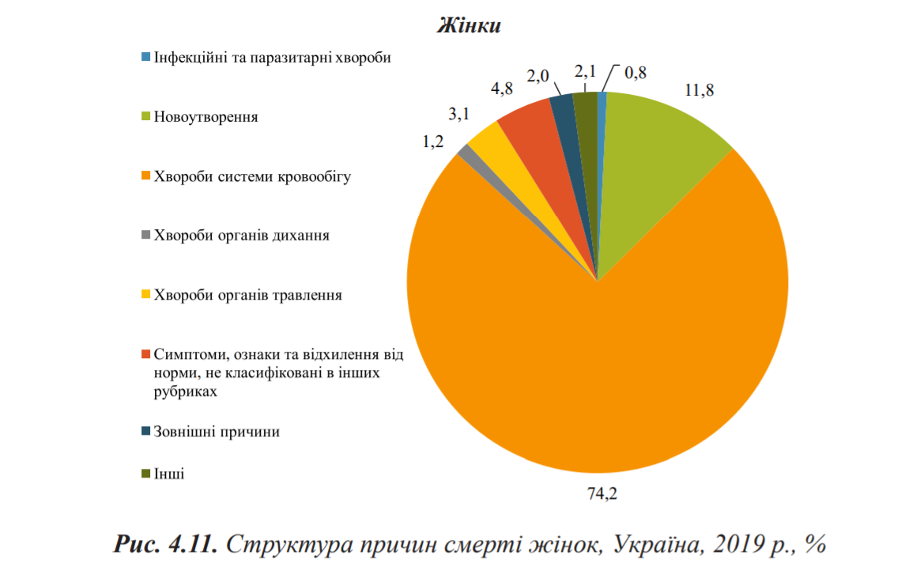
Причини смертності жінок та чоловіків

Slide 16
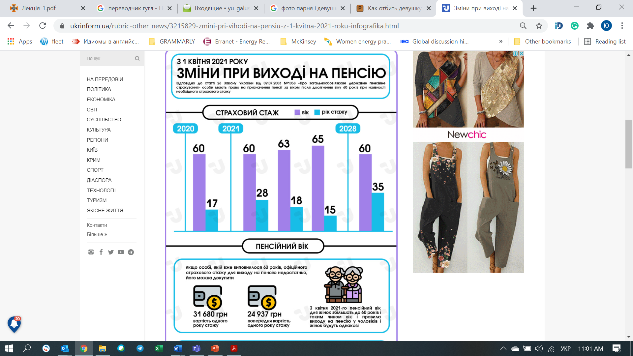

Slide 17
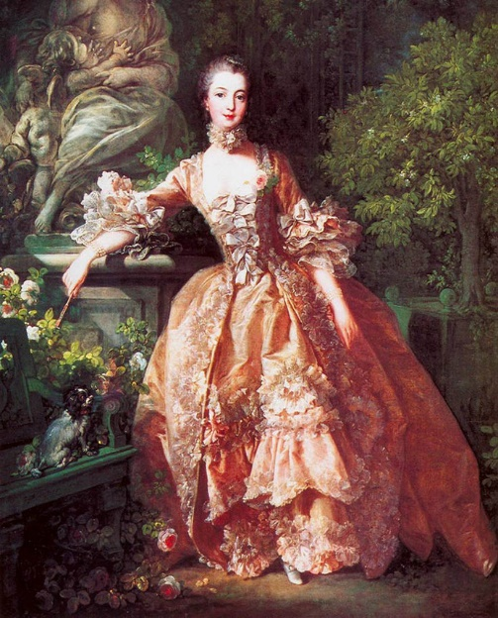
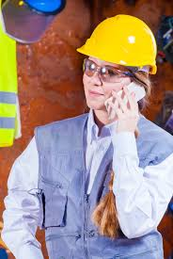
ГЕНДЕРНІ РОЛІ ТА
ГЕНДЕРНІ СТЕРЕОТИПИ

Slide 18
Гендерні ролі
набір норм, очікуваних зразків поведінки, діяльностей, атрибутів (характерних рис), що приписуються як «притаманні» для чоловіків і жінок.
Гендерна роль включає як соціальні розпорядження (очікування оточенням) певної поведінки, відповідної до статі людини (наприклад, у мові, манерах, одязі, жестах), так і реалізацію (виконання) цих розпоряджень людьми.
Відігравання прийнятих для суспільства гендерних ролей транслює та закріплює
гендерні стереотипи

Slide 19
Приклади гендерних стереотипів
Чоловіки - сильна стать, жінки – слабка стать
Жінка без дітей – неповноцінна жінка
Чоловіки не плачуть
Жінки не можуть працювати в енергетиці
Жінка в будь-якому випадку повинна робити всю домашню роботу та бути хорошою господинею
Жiнка завжди має пiдкорятися чоловiковi
Кожна жінка повинна бути, перед усім, дружиною та матір'ю
Чоловік має повністю забезпечувати сім'ю
Чоловік у будь-якому разі має бути головою сім'ї
Зарплата чоловіків має бути завжди вищою, ніж жінок
Дівчата, які навчаються на технічних спеціальностях, вчаться гірше
Основне призначення жінки – це родина і діти, а не кар’єра.
Жінка вважається успішною тільки тоді, коли вдало виходить заміж
Жінкам на роботі платять менше, тому що вони менш компетентні працівники, чим чоловіки.
Жінки не такі гарні керівники, як чоловіки
У технічних ВНЗ дівчатам не місце
Жінки не повинні займати високі посади

Slide 20
Гендерні стереотипи
сформовані культурою та розповсюджені узагальнені уявлення (переконання) про те, якими є і як поводяться особи різних гендерів (чоловіки і жінки).
Гендерні стереотипи сприяють підтримці
гендерної нерівності
- ситуація, коли жінки та чоловіки не є фактично рівними за правами та можливостями

Slide 21
Ґендерна рівність – це результат відсутності дискримінації тієї чи іншої особи за ознакою її статі.
Пам’ятайте: рівноправність – це не завжди рівність.
Врахування ґендерної перспективи –це завжди врахування РІЗНИХ ПОТРЕБ чоловіків/жінок, хлопчиків/дівчат

Slide 22
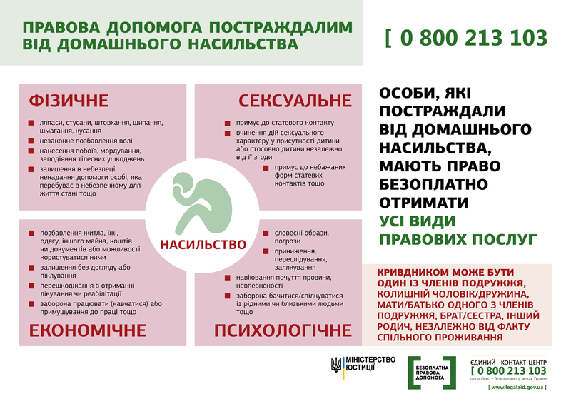

Міжнародна акція
«16 днів проти насильства» https://careerhub.rozirvykolo.org/pages/view/about/

Slide 23
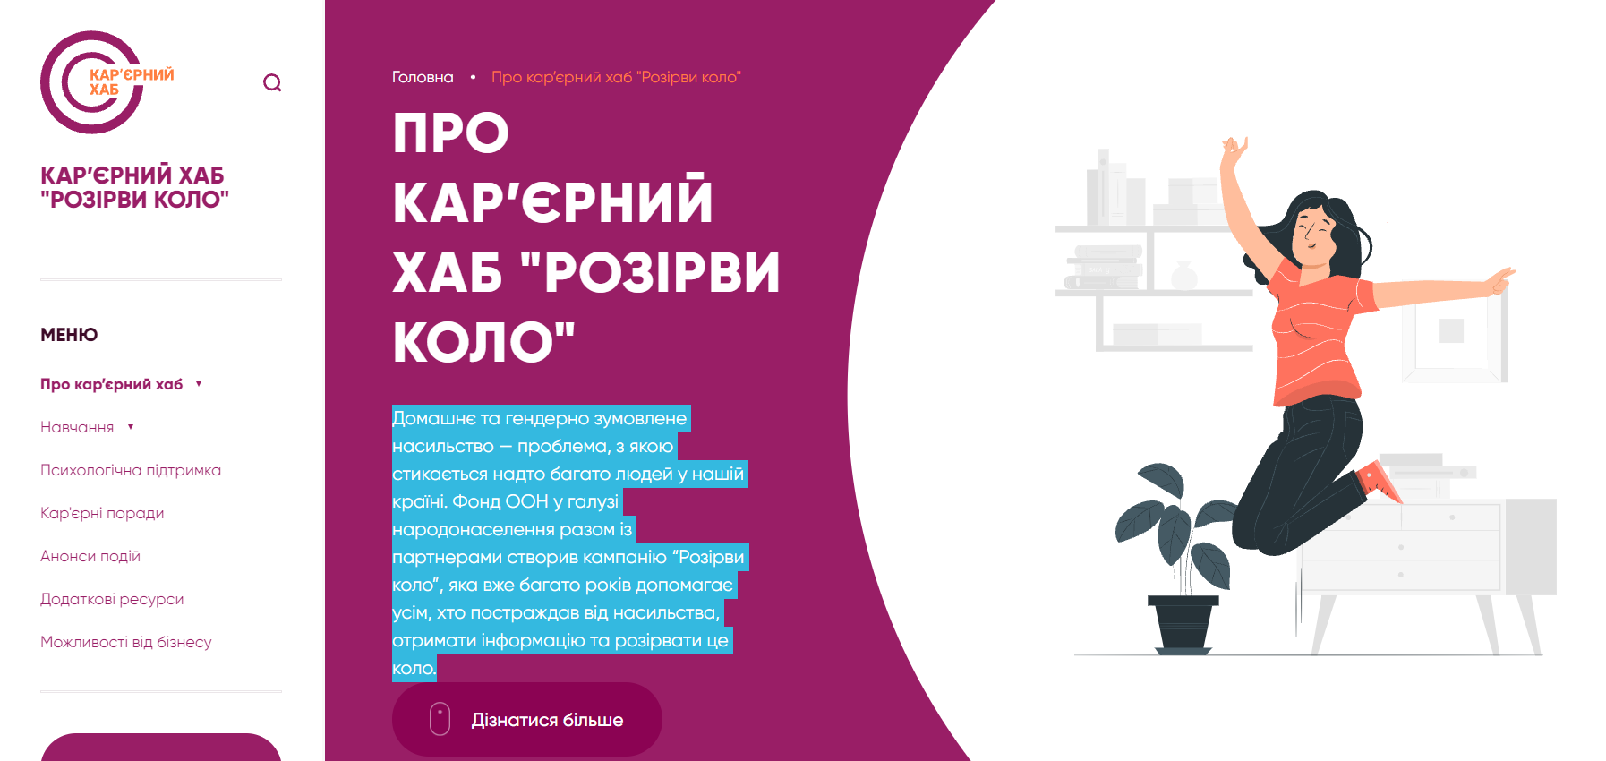
Корисні поради: де можна дізнатися більше інформації

Slide 24
Мобінг
Насильство на робочому місці («workplace bullying»; поняття поширене у США і Британії) або мобінг («mobbing» від англ. mob – атакувати, оточувати; поняття використовується у Швеції, Німеччині, Італії та інших європейських країнах)
ворожа та неетична поведінка на робочому місці, яка систематично спрямовується однією чи групою осіб проти іншої

Slide 25
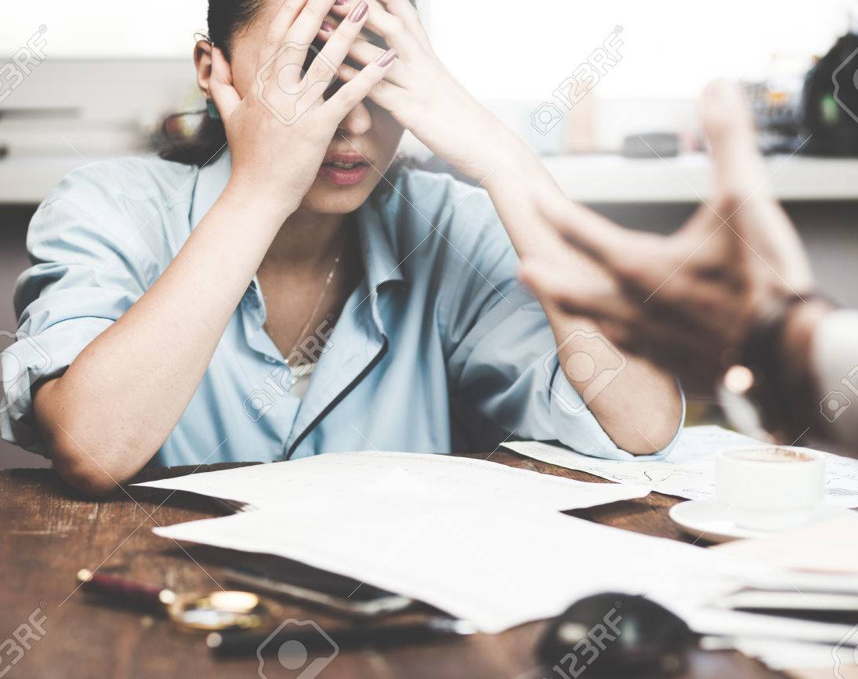
70% осіб, які провокують насильство – чоловіки, а понад 60% потерпілих від мобінгу припадає на жінок
В Україні, на жаль, не ведеться статистика щодо фіксування випадків мобінгу, що свідчить про масштаби правової неврегульованості цього явища і потребу у проведенні як якісних досліджень ,так і моніторингу

Slide 26
Мобінг може проявлятися у наступних формах
бойкот, колективне ігнорування, ізоляція жертви в трудовому колективі;
дезінформація, приховування інформації;
поширення пліток, «обливання брудом», висміювання;
доноси керівництву, наклепи тощо.

Slide 27
Харасмент
Харасмент (від англ. «harassment» — переслідування, домагання) – форма дискримінації, яка включає будь-яку небажану та настирливу фізичну і словесну поведінку, що ображає або принижує людину або порушує недоторканність її приватного життя

Slide 28
Сталкінг -
(англ. Stalking “переслідування”)
– це небажана нав’язлива увага до однієї людини збоку іншої людини або групи людей
Така «увага» розцінюється як форма домагання і залякування та виражається в переслідуванні жертви, стеженні за нею

Slide 29
ІНФОРМАЦІЯ ПРО МОДУЛЬНУ ТРЕНІНГОВУ ПРОГРАМУ З ГЕНДЕРНОЇ РІВНОСТІ НА НЕДИСКРИМІНАЦІЇ
ДЛЯ ПРАЦІВНИКІВ МІНІСТЕРСТВА ЕНЕРГЕТИКИ УКРАЇНИ

Slide 30
Мета тренінгової програми
Тривалість тренінгової програми
Підвищити обізнаність, знання та навички з питань гендерної чутливості, зміцнити потенціал учасників з питань гендерної рівності та недискримінації
10 тренінгів (2 тренінги на місяць, оnline+offline)
Результати
Сертифікація учасників
Створення дорадчо-консультативного органу з питань рівних прав та можливостей для жінок та чоловіків
Формування та реалізація гендерної політики в Міністерстві енергетики України
Березень-липень 2023 р.

Slide 31
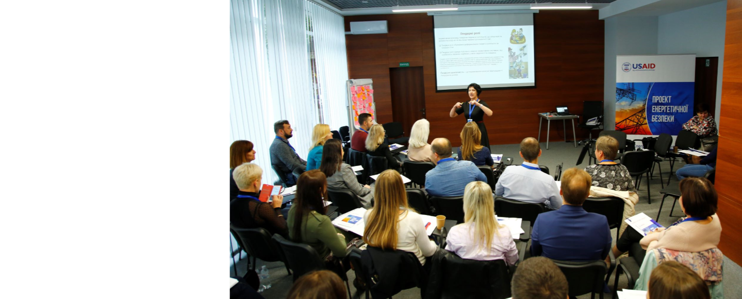
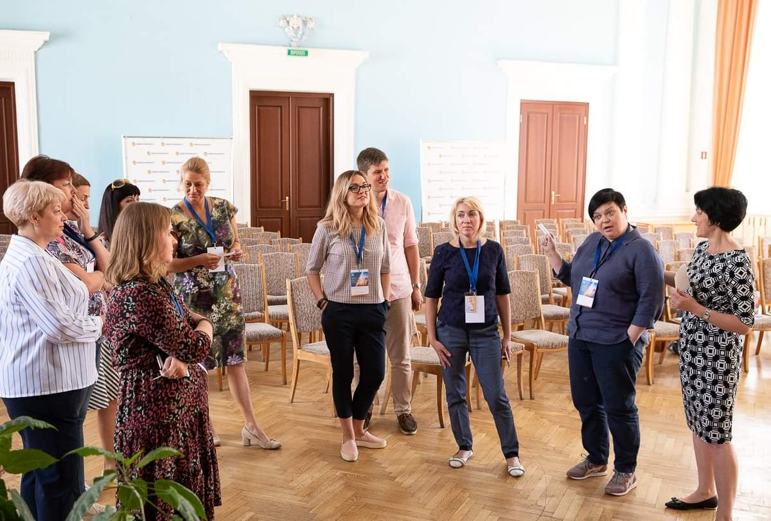
Модель тренінгової програми
Підвищення рівня обізнаності з питань гендерної рівності
Розуміння основних проблем, ідентифікація
Набуття навичок та
кваліфікацій
Інтегрування набутих навичок у практику

Slide 32
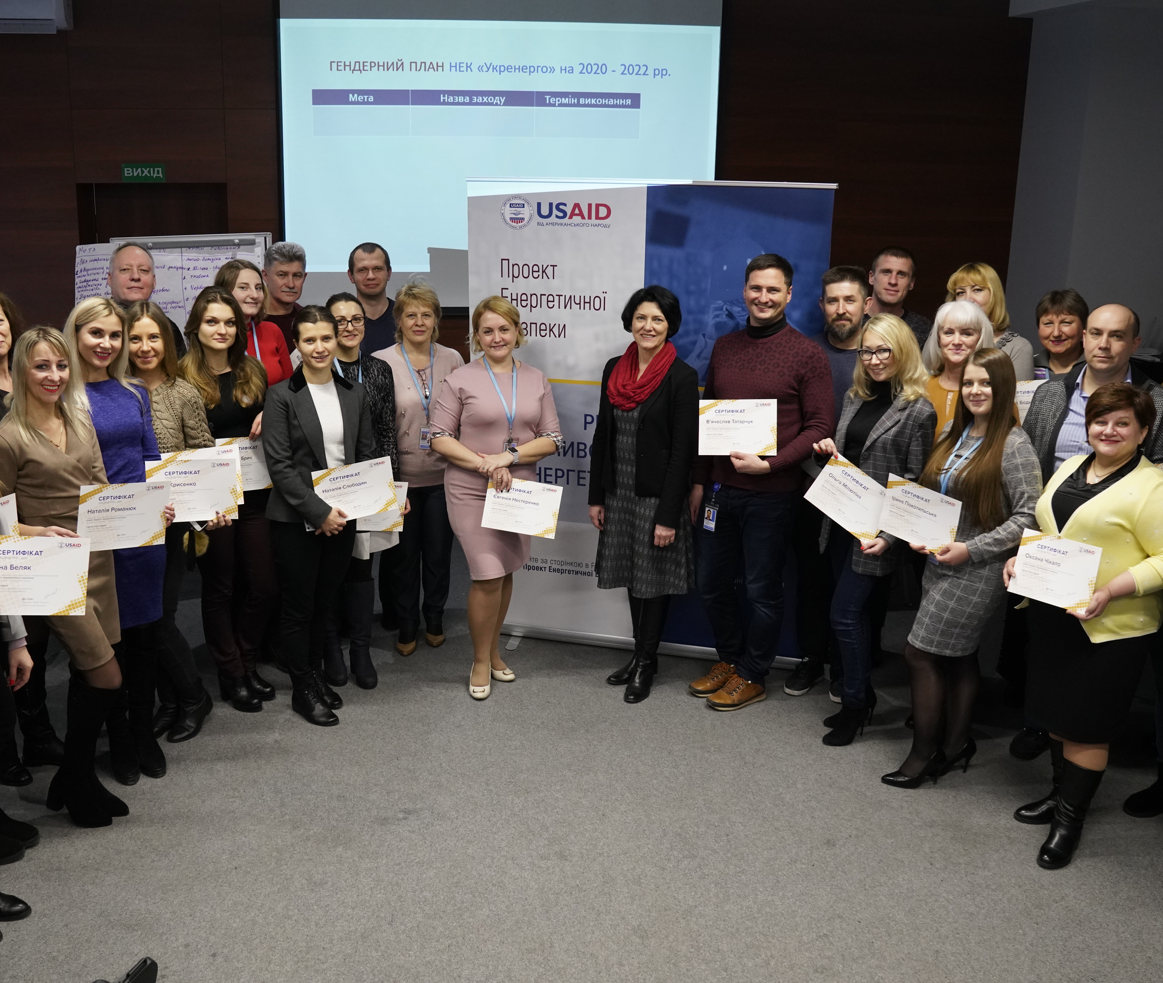
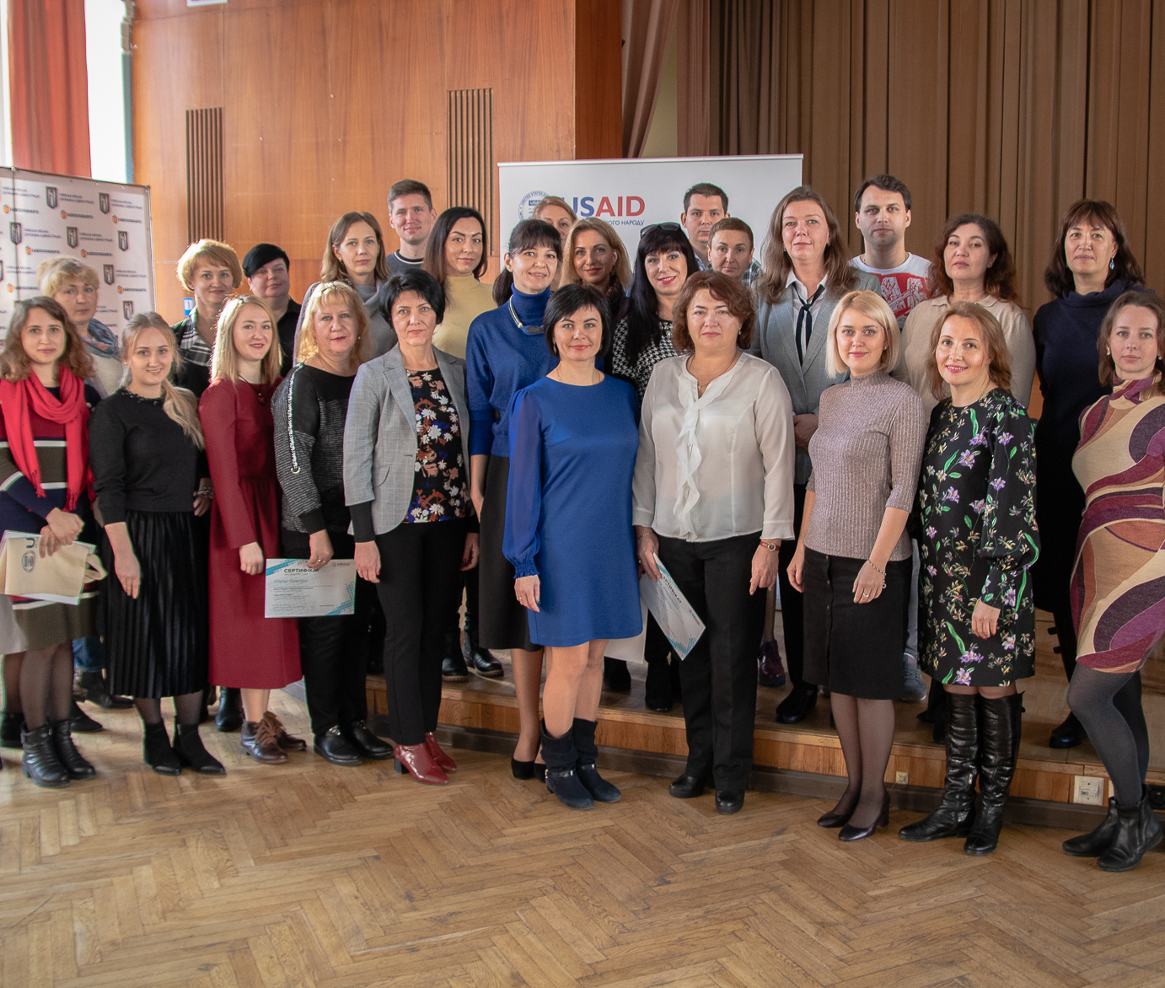
Успішні приклади НЕК «Укренерго» КП «Київтеплоенерго»

Slide 33
Основні питання
Гендерні стереотипи та дискримінація: основні прояви на роботі та громаді
Наслідки гендерної нерівності
Рівні можливості та навички попередження гендерного насильства
Гендер на роботі: кар’єрне зростання, прийняття рішень, гнучкість режимів праці
Гендерна чутливість: набуття навичок її виміряти на практиці
Гендерна політика: від стратегії до втілення плану заходів

Slide 34
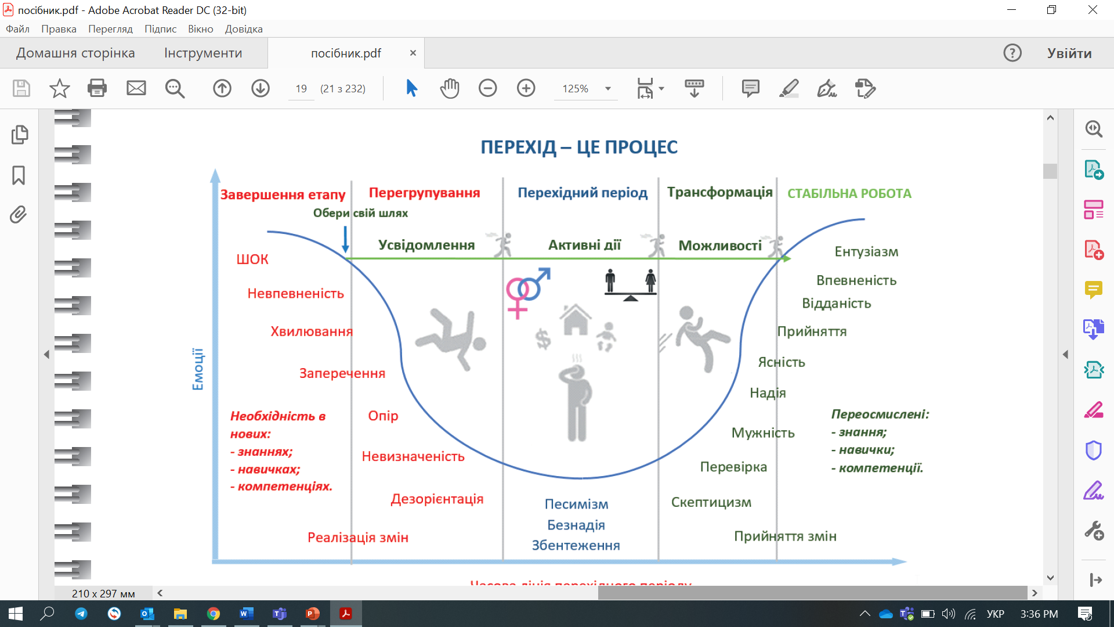
Навчання з гендерних питань сприятиме процесу переосмисленню знань, навичок та отриманню нових компетенцій

Slide 35
До зустрічі!

